Slide 1
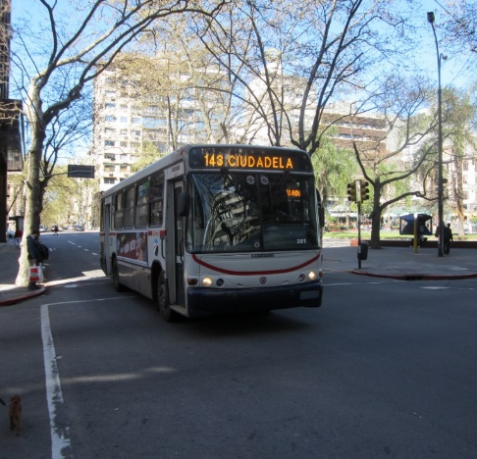
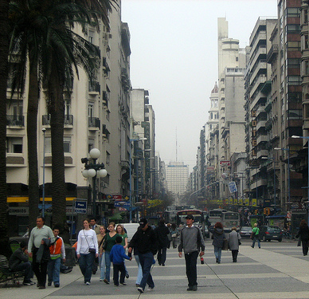

Seminario Ciudades y Comunidades Sostenibles.
CODS – CEDEUS. Santiago de Chile, 22 y 23 de abril 2019
La accesibilidad como eje central para la ciudad sostenible y el desarrollo social. El caso del acceso a cuidado del niño sano en Montevideo
Diego Hernández
Cecilia Rossel
Departamento de
Ciencias Sociales y Políticas
www.ucu.edu.uy/dcsp

Slide 2
Accesibilidad territorial
Se mueven personas para satisfacer necesidades
Más que preguntarse cómo o cuánto se mueven las personas, preguntarse por la capacidad para superar las distancias geográficas (noción potencial).
Impacto de políticas de movilidad: aumentar esa capacidad
Forma urbana
(localización de actividades)
Sistema de transporte
(rutas, velocidad, frecuencia, etc)
Alta complejidad para abordar empíricamente el fenómeno
Noción de accesibilidad territorial (Hansen, 1959)
Accesibilidad
Dimensión temporal
(ej. horarios de atención y ventanas horarias de servicios)
Características de las personas
(ej. edad, ingresos, acceso a vehículo privado)
Fuente: elaborado en base a Hansz y Hernández (2018); Currie (2011); Lucas (2004); Murray and Davis (2001); SEU (2003)

Slide 3
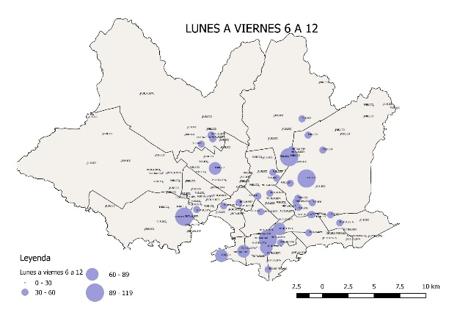
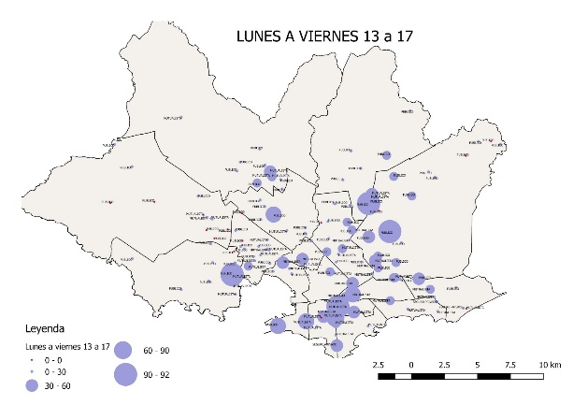
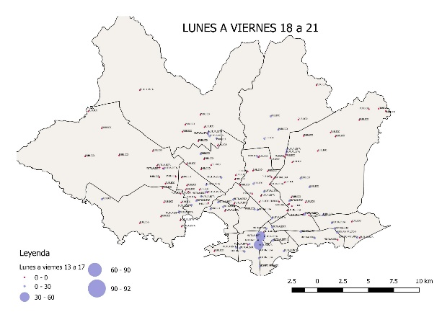
El caso de acceso a cuidado del niño sano en Montevideo:
Problema
Uruguay ha expandido significativamente su cobertura territorial de cuidado de salud y servicios sociales
La instalación de una red densa de servicios en un territorio no siempre es suficiente para garantizar el acceso a los servicios sociales, existen costos de carácter espacio-temporal que los hogares deben enfrentar.
Pregunta
¿Cómo afecta la dimension espacio-temporal y los rasgos de los servicios el efectivo acceso de los ciudadanos al cuidado del niño sano de niños pequeños?
Es una pregunta sobre accesibilidad…

Slide 4
Data & Method
Insumos:
Geolocalización de locales con horarios de atención (cantidad de pediatras en cada día y horario entre lunes 6 am y sábado 21)
Encuesta con información de entrevistados:
Hogar
Anclas espacio temporales (trabajo, educación niño)
Rasgos individuales, de percepción y de movilidad (modo, nse, tiempos de espera)
Cálculos:
Para cada hogar, se calcula si llega a cada clínica / día / hora (umbral de 30 minutos).
Aplicación para cálculos bajo situación actual y situaciones simuladas (tiempo de viaje máximo, ignorar anclas temporales, fijar modo de transporte, restricciones de prestador).
252 hogares (luego de depuración) * 166 clinicas * 96 combinaciones de día/hora
HOGAR | LOCAL | DIA | HORA | COBERTURA HOGAR | PRESTADOR LOCAL | Número de pediat. | Tiempo de viaje | Trabaja a esa hora | Lleva/deja niño escuela | ¿LLEGA?
1 | 1 | LUN | 9:00 | CASMU | CASMU | 1 | 25 | NO | NO | 1
1 | 1 | MIE | 10:00 | CASMU | CASMU | 1 | 25 | SI (tour algorithm) | NO | 0
2 | 1 | LUN | 9:00 | CASMU | CASMU | 1 | 35 | NO | NO | 0
2 | 8 | JUE | 15:00 | CASMU | CASMU | 0 | 15 | NO | NO | 0
3 | 12 | LUN | 9:00 | CASMU | MEDICA | 1 | 20 | NO | NO | 0
3 | 14 | LUN | 10:00 | CASMU | ASSE | 0 | 20 | NO | NO | 0

Slide 5
Data & Method
 | LUNES | MARTES | MIERCOLES | JUEVES | VIERNES | SABADO
6
7
8
9
10
11
12
13
14
15
16
17
18
19
20
21
Indicador de accesibilidad: cantidad de celdas en que la respuesta es sí llega.
Para cada celda: ¿llega en algún local?

Slide 6
Data & Method
 | LUNES | MARTES | MIERCOLES | JUEVES | VIERNES | SABADO
6
7
8
9
10
11
12
13
14
15
16
17
18
19
20
21
Indicador de accesibilidad: para cada hogar cantidad de celdas en que la respuesta es sí llega.
Para cada celda: ¿llega en algún local? Evaluación para cada hogar/local/día/hora…
En este hogar, indicador es igual a 45 sobre 96 combinaciones posibles de día/hora

Slide 7
Hallazgos sobre accesibilidad: escenario por defecto
Accesibilidad espacio-temporal (horas) asistiendo a prestador propio con y sin restricciones de actividades fijas.
HORAS: número de combinaciones día/hora (sobre total de 96) en los que un individuo alcanza al menos un local donde atiende un pediatra.
Fuente: Aplicación para cálculos de accesibilidad en base a encuesta a usuarios, mapeo de oferta y matrices de tiempo

Slide 8
Hallazgos sobre accesibilidad: SIMUACIÓN TODOS LOS VIAJES EN BUS
Accesibilidad espacio-temporal (horas) asistiendo a prestador propio con y sin restricciones de actividades fijas. SIMULACION TODOS LOS VIAJES EN AUTOBUS
HORAS: número de combinaciones día/hora (sobre total de 96) en los que un individuo alcanza al menos un local donde atiende un pediatra.
Fuente: Aplicación para cálculos de accesibilidad en base a encuesta a usuarios, mapeo de oferta y matrices de tiempo

Slide 9
Hallazgos sobre accesibilidad: SIMULACION SIN RESTRICCION DE AFILIACION A PRESTADOR
Accesibilidad espacio-temporal (horas) con y sin restricciones de actividades fijas. SIMULACION SIN RESTRICCION DE AFILIACION A PRESTADOR
HORAS: número de combinaciones día/hora (sobre total de 96) en los que un individuo alcanza al menos un local donde atiende un pediatra.
Fuente: Aplicación para cálculos de accesibilidad en base a encuesta a usuarios, mapeo de oferta y matrices de tiempo

Slide 10
Findings on accessibility: SCENARIOS ACCESSIBILITY AND GAP
Fuente: Aplicación para cálculos de accesibilidad en base a encuesta a usuarios, mapeo de oferta y matrices de tiempo

Slide 11
Consideraciones finales
Los anclas temporales pueden potencialmente reducir acceso a los servicios de forma significativa. Si no lo hacen, es porque las familias asumen individualmente dichos costos de acceso (especialmente las mujeres).
Las restricciones por afiliación a prestador reducen sensiblemente el acceso. Un Sistema general sin restricciones de este tipo parecen ampliar la accesibilidad espacio-temporal.
Incorporación de la dimension espacio-temporal permite descubrir brechas potenciales en un contexto de “cobertura universal”. No puede ser entendido como un asunto dicotómico, centro en noción de costos.
En términos generales:
Accesiblidad como indicador ideal para representar equidad y distribución más allá de la movilidad observada (2 personas que demoran lo mismo en ir a trabajar, o logran acceder al mismo servicio de salud, pueden tener distintos niveles de accesibilidad)
Útil para evaluar intervenciones desde el sector transporte u otros sectores
Representa una parte del fenómeno, gran complejidad para dar cuenta del atributo individual y de la dimension temporal con independencia de la fuente
Se necesita información geográfica de muy buena calidad (cartografía básica y especialmente oportunidades).

Slide 12
Gracias!
dhernandez@ucu.edu.uy
cecilia.rossel@ucu.edu.uy
Departamento de
Ciencias Sociales y Políticas
www.ucu.edu.uy/dcsp

